Slide 1
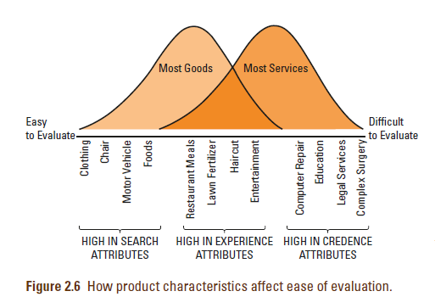
IVـ الخدمات وسلوك المستهلك
لماذا سلوك المستهلك في الخدمات؟

Slide 2
IVـ الخدمات وسلوك المستهلك
لماذا سلوك المستهلك في الخدمات؟
بسبب الخصائص الفريدة للخدمات، توجد اختلافات بين الطريقة التي يتخذ بها المستهلكون القرارات المتعلقة بشراء الخدمات مقابل السلع.
ولتسويق الخدمات بشكل فعال ، يحتاج مديرو التسويق إلى فهم عملية التفكير لدى المستهلكين خلال كل مرحلة من المراحل الثلاث لعملية اتخاذ قرار الشراء: المفاضلة بين البدائل أثناء مرحلة ما قبل الشراء، ورد فعل المستهلك أثناء مرحلة الشراء، وتقييم الرضا أثناء مرحلة ما بعد الشراء.

Slide 3
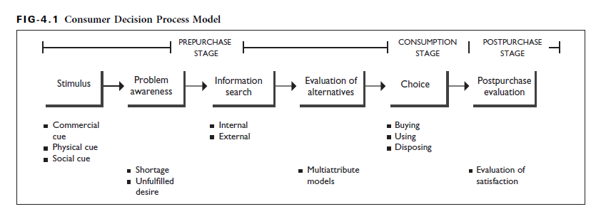
IVـ الخدمات وسلوك المستهلك
عملية اتّخاذ قرار الشراء:

Slide 4
IVـ الخدمات وسلوك المستهلك
عملية اتّخاذ قرار الشراء:
أوّلا ـ مرحلة ما قبل الشراء
تشير مرحلة ما قبل الشراء في عملية اتّخاد قرار الشراء إلى جميع أنشطة المستهلك التي تحدث قبل الحصول على الخدمة.
تبدأ هذه المرحلة عندما يتلقى الفرد حافزًا يحرّض المستهلك على التفكير في الشراء.
قد يكون الحافز إشارة تجارية، أو إشارة اجتماعية، أو إشارة فيزيائية

Slide 5
IVـ الخدمات وسلوك المستهلك
عملية اتّخاذ قرار الشراء:
أوّلا ـ مرحلة ما قبل الشراء
المرحلة الثانية من مرحلة ما قبل الشراء هي مرحلة الوعي بالمشكلة، والتي يحدد فيها المستهلك ما إذا كانت هناك حاجة للمنتج.
يحدث الوعي بالمشكلة عندما يدرك المستهلك أنه بحاجة إلى القيام بشيء ما للعودة إلى حالته الطبيعية.

Slide 6
IVـ الخدمات وسلوك المستهلك
عملية اتّخاذ قرار الشراء:
أوّلا ـ مرحلة ما قبل الشراء
خلال المرحلة الثالثة، مرحلة البحث عن المعلومات، يجمع المستهلك المعلومات المتعلقة بالبدائل الممكنة التي ستحل في النهاية مشكلته. من الواضح أنه في جميع عمليات اتخاذ قرار الشراء، نادرًا ما يفكر المستهلكون في جميع البدائل الممكنة. بدلاً من ذلك ، يكون لديهم قائمة محدودة من الخيارات المختارة على أساس الخبرة السابقة والملاءمة والمعرفة. تعرف هذه القائمة بمجموعة الوعي، أو مجموعة البدائل المعروفة

Slide 7
IVـ الخدمات وسلوك المستهلك
عملية اتّخاذ قرار الشراء:
أوّلا ـ مرحلة ما قبل الشراء
بمجرد أن يتم جمع المعلومات ذات الصلة من كل من المصادر الداخلية والخارجية، يصل المستهلك إلى مجموعة من الحلول البديلة لحل المشكلة. قد تتكوّن مرحلة تقييم البدائل من تقييم غير منهجي للبدائل، مثل استخدام الحدس واختيار بديل من خلال الاعتماد على ”الشعور الداخلي" ، أو قد تتضمن هذه المرحلة تقنية تقييم منهجية، مثل اعتماد نموذج الاختيار متعدد السمات
multi-attribute choice model

Slide 8
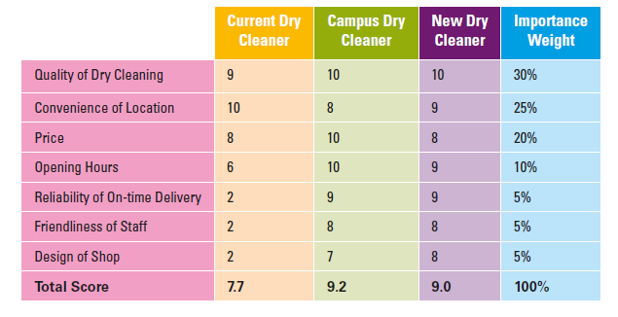
IVـ الخدمات وسلوك المستهلك
عملية اتّخاذ قرار الشراء:
multi-attribute choice model

Slide 9
IVـ الخدمات وسلوك المستهلك
عملية اتّخاذ قرار الشراء:
ثانياـ مرحلة الشراء
من النتائج المهمة لمرحلة ما قبل الشراء اتخاذ قرار بشراء أحد البدائل قيد الدراسة. خلال مرحلة الاستهلاك هذه ، قد يتخذ المستهلك خيارًا من المتجر - يقرر الشراء من منفذ معين ، أو اخيارا بالشراء من غير المخزن - ويقرر الشراء من كتالوج ، أو الإنترنت ، أو مجموعة متنوعة من احتمالات الطلب عبر البريد. يكون هذا القرار مصحوبا بمجموعة من التوقعات حول أداء المنتج المراد شراؤه. في حالة البضائع ، يستخدم المستهلك المنتج بعد ذلك ويتخلص من أي نفايات صلبة متبقية. يتم تجميع أنشطة الشراء والاستخدام والتخلص معًا في تسمية واحدة هي عملية الاستهلاك

Slide 10
IVـ الخدمات وسلوك المستهلك
عملية اتّخاذ قرار الشراء:
ثالثاـ مرحلة ما بعد الشراء
بمجرد إتمام عملية الشراء واستهلاك المنتج، يتم إجراء تقييم ما بعد الشراء. خلال هذه المرحلة ، قد يواجه المستهلكون مستويات مختلفة من التنافر المعرفي - الشك في اتخاذ قرار الشراء الصحيح. غالبًا ما يحاول المسوقون تقليل التنافر المعرفي للمستهلك عن طريق طمأنة العميل بأن القرار الصحيح قد تم اتخاذه. تتضمن إستراتيجيات الحد من التنافر المعرفي الاتصال بالعميل بعد البيع، وتقديم رسالة مطمئنة في عبوة المنتج ، وتقديم الضمانات، وتعزيز قرار المستهلك من خلال إعلانات الشركة.

Slide 11
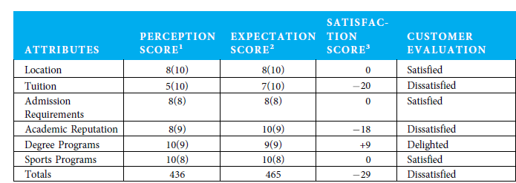
IVـ الخدمات وسلوك المستهلك
عملية اتّخاذ قرار الشراء:
ثالثاـ مرحلة ما بعد الشراء
أثناء عملية التقييم لمرحلة ما بعد الشراء، يمكن استخدام نموذج الاختيار متعدد السمات مرة أخرى.

Slide 12
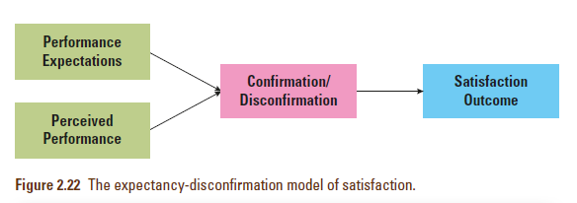
IVـ الخدمات وسلوك المستهلك
عملية اتّخاذ قرار الشراء:
ثالثاـ مرحلة ما بعد الشراء
في مرحلة ما بعد الشراء، يقوم العملاء بتقييم أداء الخدمة التي جربوها ومقارنتها بتوقعاتهم السابقة.

Slide 13
IVـ الخدمات وسلوك المستهلك
عملية اتّخاذ قرار الشراء:
اعتبارات خاصة تتعلق بالخدمات
على الرغم من أن نموذج عملية اتّخاذ قرار الشراء ينطبق على كل من السلع والخدمات ، إلا أن اعتبارات فريدة تنشأ فيما يتعلق بشراء الخدمات. يمكن أن تُعزى العديد من هذه الاعتبارات الخاصة بشكل مباشر إلى خصائص الخدمة الفريدة المتمثلة في عدم الملموسية وعدم قابلية الفصل وعدم التجانس والقابلية للتلف.

Slide 14
IVـ الخدمات وسلوك المستهلك
عملية اتّخاذ قرار الشراء:
اعتبارات خاصة تتعلق بالخدمات
اعتبارات مرحلة ما قبل الشراء : المخاطر المدركة
على عكس شراء السلع ، يميل مستهلكو الخدمات إلى إدراك مستوى أعلى من المخاطر خلال مرحلة اتخاذ قرار ما قبل الشراء. يفيد مفهوم المخاطر المدركة بأن سلوك المستهلك ينطوي على مخاطر، فأي إجراء يتخذه المستهلك سينتج عنه عواقب لا يمكنه توقعها مع أي يقين، ومن المحتمل أن يكون بعضها غير سار.
تتكون المخاطر المدركة من بعدين: • النتيجة، وهي درجة أهمية أو خطورة النتائج المستمدة من أي قرار للمستهلك. • عدم اليقين، وهو الاحتمال الذاتي لحدوث هذه النتائج.

Slide 15
IVـ الخدمات وسلوك المستهلك
عملية اتّخاذ قرار الشراء:
اعتبارات خاصة تتعلق بالخدمات
اعتبارات مرحلة ما قبل الشراء : المخاطر المدركة
مع تطور فكرة المخاطر المدركة، تم تحديد خمسة أنواع من المخاطر التي كانت شائعة في العديد من مواقف الشراء، بناءً على خمسة أنواع مختلفة من النتائج وهي: المخاطر المالية، مخاطرالأداء، والمخاطر البدنية ، والمخاطر الاجتماعية، والمخاطر النفسية.

Slide 16
IVـ الخدمات وسلوك المستهلك
عملية اتّخاذ قرار الشراء:
اعتبارات خاصة تتعلق بالخدمات
اعتبارات مرحلة الشراء :المخاطر المدركة والتنميط
يمكن أن يُعزى الكثير من المستوى المرتفع للمخاطر المدركة إلى صعوبة إنتاج خدمة موحدة. نظرًا لأن الخدمة عبارة عن تجربة تنطوي على تفاعلات شديدة التعقيد، فليس من المستغرب جدًا تكرار التجربة من عميل إلى آخر أو من يوم لآخر. نتيجة لخاصية عدم التنميط، قد يجد العميل صعوبة في التنبؤ بدقة بجودة الخدمة التي سيشتريها. لذلك، تميل المخاطر المدركة إلى أن تكون أعلى عند شراء الخدمات أكثر منها عند شراء السلع.

Slide 17
IVـ الخدمات وسلوك المستهلك
عملية اتّخاذ قرار الشراء:
اعتبارات خاصة تتعلق بالخدمات
اعتبارات مرحلة الشراء :مخاطر المنتج المشارك
تعد مشاركة المستهلك في "عملية إنتاج الخدمات" مصدرًا آخر لزيادة المخاطر المدركة. ترتبط مخاطر المنتج المشترك ارتباطًا مباشرًا بخاصية التلازمية. تقدم خدمات طب الأسنان مثالاً رائعًا على مشاركة المستهلك في عملية الإنتاج. من الواضح أن المشاركة في مثل هذه العملية وعدم معرفة ما يجري بالضبط يزيد من عدم اليقين بشأن العواقب، لا سيما العواقب المادية أو العواقب الاجتماعية للاشتراك في لقاء خدمة مثل رعاية الأسنان

Slide 18
IVـ الخدمات وسلوك المستهلك
عملية اتّخاذ قرار الشراء:
اعتبارات خاصة تتعلق بالخدمات
اعتبارات مرحلة الشراء :المخاطر والولاء للعلامة التجارية
من غير المرجح أن يقوم المستهلك، بعد أن كان راضياً في السابق عن عملية شراء عالية المخاطر، بتجربة مزود خدمات مختلف. وبالتالي، فإن الحفاظ على علاقة طويلة الأمد مع نفس مزود الخدمة يساعد في تقليل المخاطر المدركة المرتبطة بالشراء. هذا ما يفسّر سعي المستهلكين نحو الحصول على الخدمات من نفس الطبيب وطبيب الأسنان ومصفف الشعر على مدى فترات طويلة من الزمن.

Slide 19
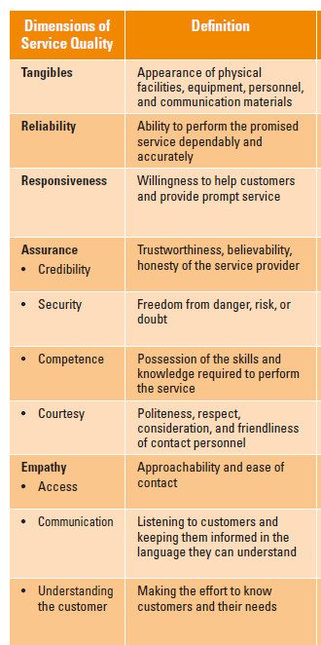
IVـ الخدمات وسلوك المستهلك
عملية اتّخاذ قرار الشراء:
اعتبارات خاصة تتعلق بالخدمات
اعتبارات مرحلة الشراء :المخاطر والولاء للعلامة التجارية
من غير المرجح أن يقوم المستهلك، بعد أن كان راضياً في السابق عن عملية شراء عالية المخاطر، بتجربة مزود خدمات مختلف. وبالتالي، فإن الحفاظ على علاقة طويلة الأمد مع نفس مزود الخدمة يساعد في تقليل المخاطر المدركة المرتبطة بالشراء. هذا ما يفسّر سعي المستهلكين نحو الحصول على الخدمات من نفس الطبيب وطبيب الأسنان ومصفف الشعر على مدى فترات طويلة من الزمن.

